Slide 1


第四章 无约束最优化问题
谢秉磊

Slide 2
第四章 无约束最优化问题
第一节 非线性规划的数学模型及基本概念
第二节 凸函数和凸规划
第三节 一维搜索
第四节 无约束优化问题的解法

Slide 3
第四章 无约束最优化问题
第二节 凸函数和凸规划
凸函数的定义及其性质
凸规划

Slide 4
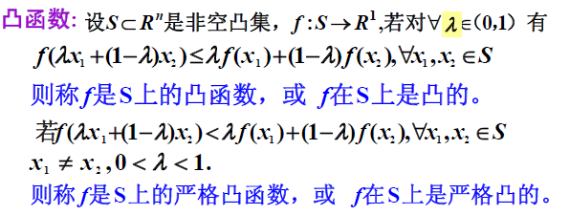
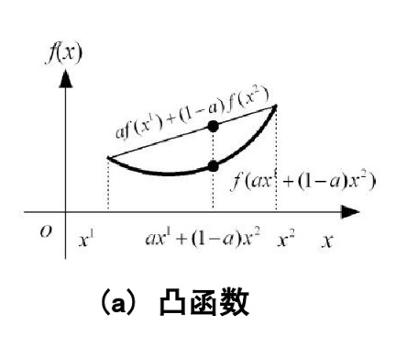
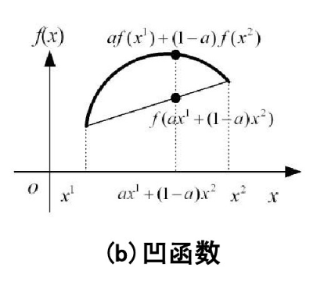
凸函数的定义及其性质
非线性规划4-2

Slide 5
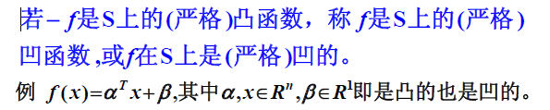
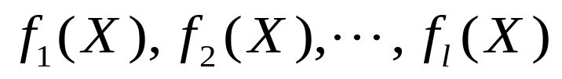

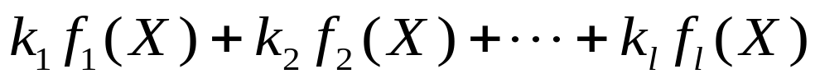
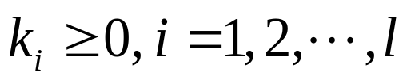
凸函数的定义及其性质
性质1:
若 都是凸集 上的凸函数，则其非负线性组合
仍是 上的凸函数。
非线性规划4-2

Slide 6


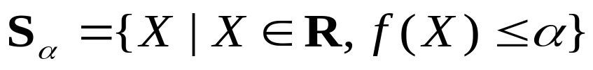

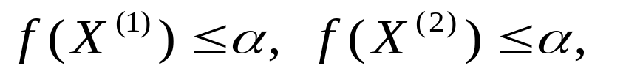




凸函数的定义及其性质
性质2:
若 是定义在凸集 上的凸函数，则对每个实数 ，集合
是凸集。
证:
，则
为凸函数， 为凸集，
，有：
故 是凸集。
非线性规划4-2

Slide 7
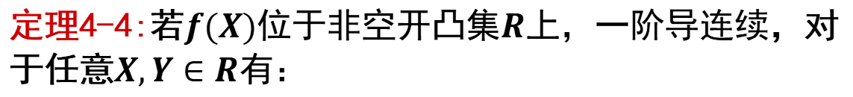
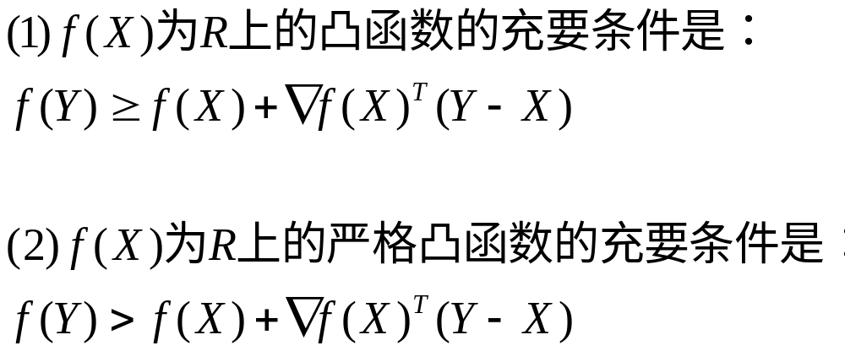
凸函数的定义及其性质
非线性规划4-2

Slide 8

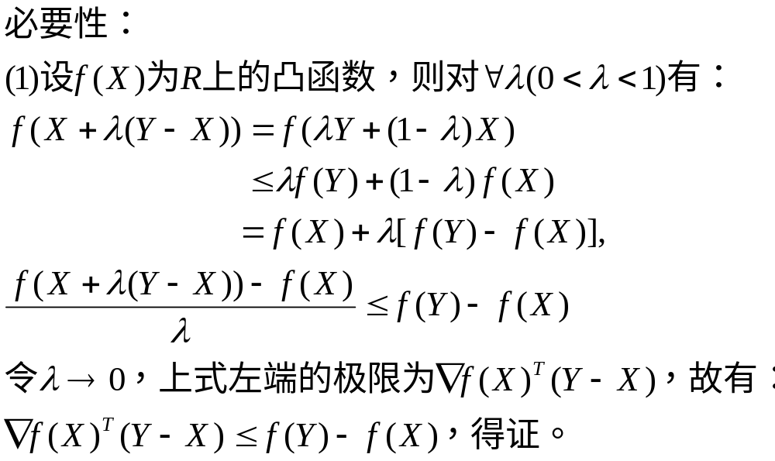
非线性规划4-2

Slide 9
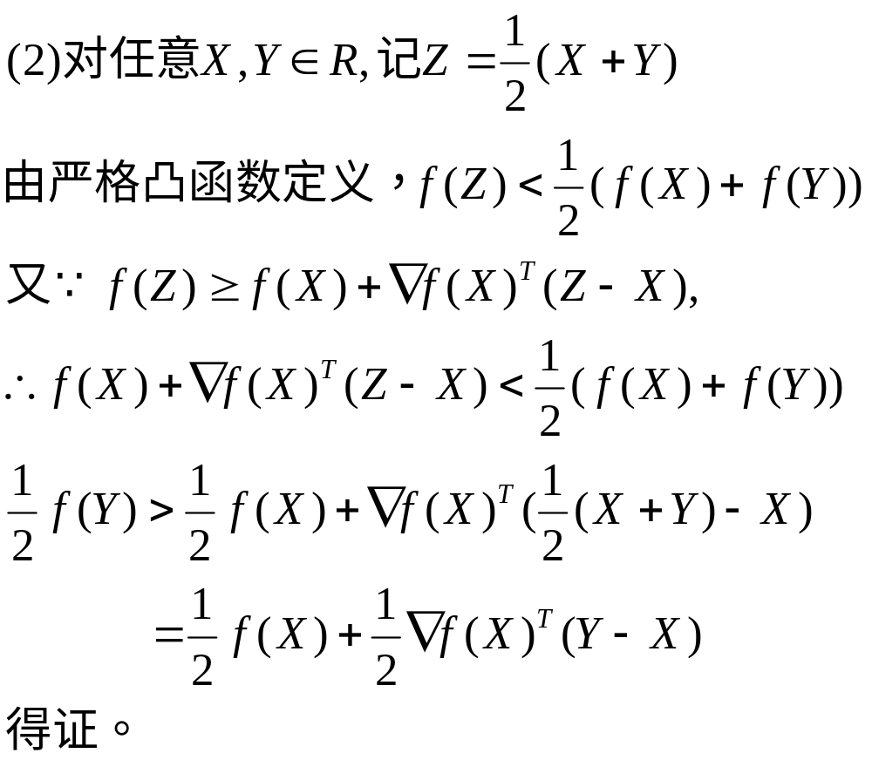

Slide 10
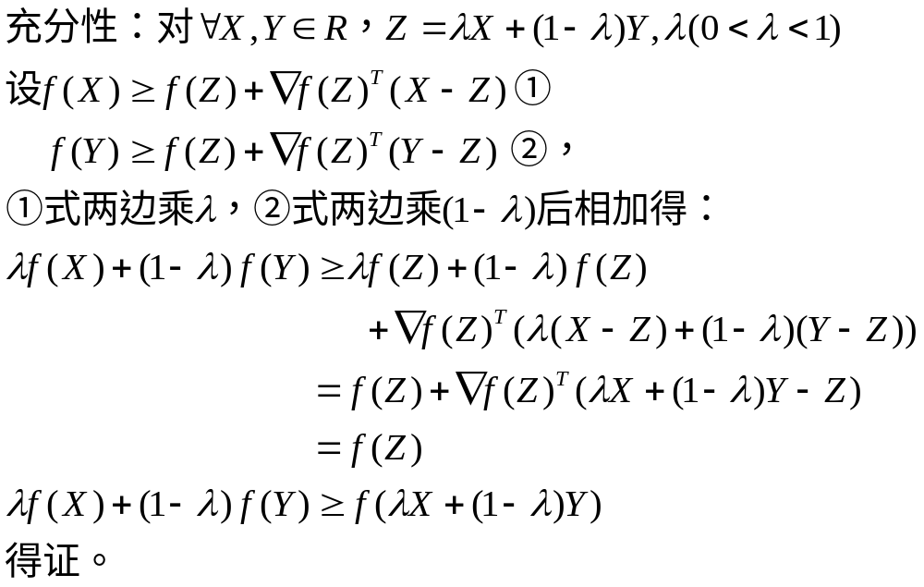
非线性规划4-2

Slide 11
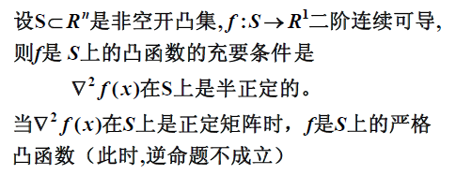
凸函数的定义及其性质
定理4-5:
非线性规划4-2

Slide 12
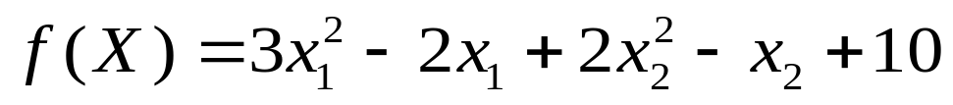
凸函数的定义及其性质
例4-8:
证明 是凸函数。
非线性规划4-2

Slide 13
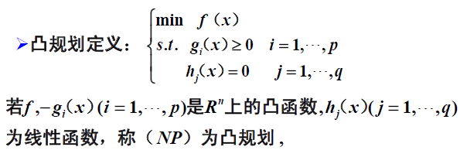
凸规划
非线性规划4-2

Slide 14

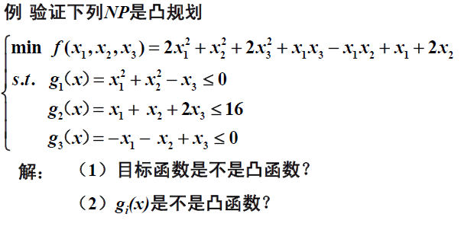
主观题
10分
请您编辑题干
正常使用主观题需2.0以上版本雨课堂
作答

Slide 15
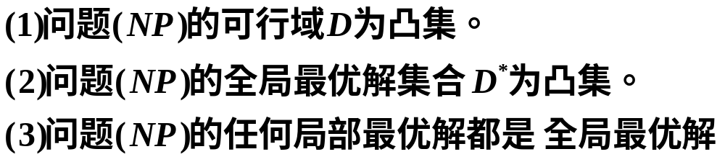
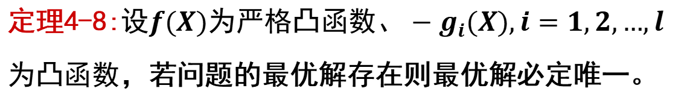
凸规划的性质
非线性规划4-2

Slide 16
第四章 无约束最优化问题
第二节 凸函数和凸规划
凸函数的定义及其性质
凸规划
作业：第四章课后习题 8、10

